Slide 1
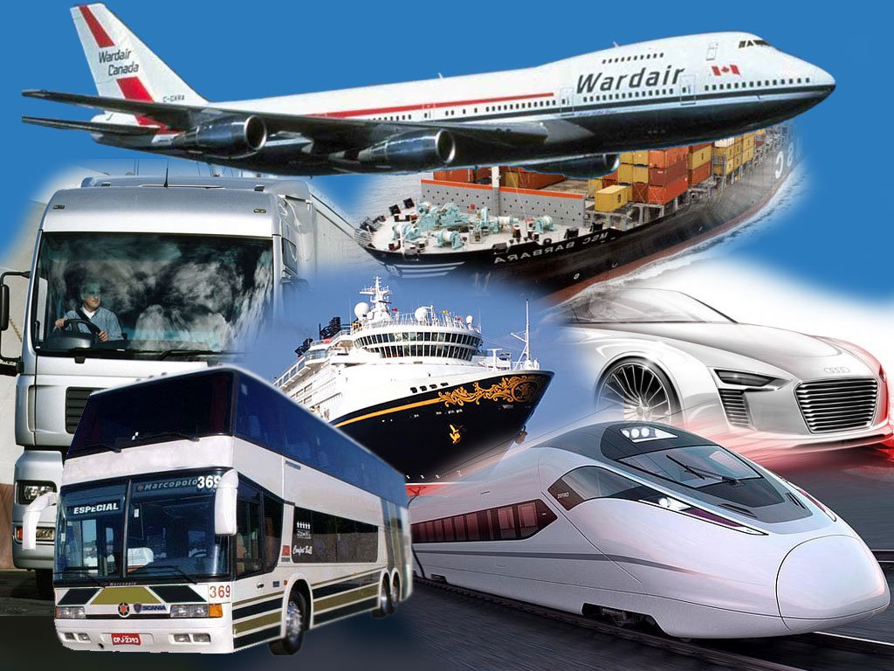
Этимологический словарик 3 класс Тема: «Транспорт»

Slide 2
Автобус
АВТОБУС. Многоместный автомобиль для перевозки пассажиров. Городской. Служебный. Прил. автобусный, -ая, -ое.
Авто́бус. Это слово настолько утвердилось в русском языке, что воспринимается почти как исконно русское, однако существительное автобус, как и само это транспортное средство, появились в России лишь в начале XX в. И то, и другое среди ближайшей родни числили омнибус — так в XIX в. называли многоместный конный экипаж для перевозки пассажиров. Интересно происхождение этого слова: оно образовано от латинского omnibus, означающего «всем» (дательный падеж от omnis — «весь»). Когда в омнибусе вместо конной тяги стали использовать двигатель внутреннего сгорания, называть его стали автомобиль-омнибус. Со временем от первого слова в этой паре осталось «авто», а от второго — «бус», так вот и получился современный автобус.

Slide 3
Автомобиль
АВТОМОБИЛЬ. Транспортное средство на колесном (реже полугусеничном или другом) ходу с собственным двигателем для перевозок по безрельсовым путям. Грузовой. Легковой. Гоночный. Ездить на автомобиле (в автомобиле). Прил. автомобильный, -ая, -ое.
Автомоби́ль. Среди слов, образованных с помощью греческого autos, автомобиль занимает особое место. И в самом деле, без автомобиля нашу жизнь трудно представить. Слово это появилось в русском языке в начале XX в., и помимо уже названного греческого autos имеет в своем составе еще и латинский корень — от mobilis, то есть «подвижный». То же самое понятие можно было бы передать русской калькой — «самоход». Однако в русском языке утвердился автомобиль, заимствованный из одного из европейских языков.

Slide 4
Багаж
БАГАЖ
1. Вещи, груз пассажиров, упакованные для отправки, перевозки. Сдать в багаж. Отправить багажом. Ручной багаж (вещи пассажира, находящиеся при нем).
2. Переносное значение: запас знаний, сведений (книжн.). Умственный багаж. Прил. багажный, -ая, -ое
Myдpый пyтeшecтвeнник oблeгчaeт cвoй бaгaж в cooтвeтcтвии co cмeнoй ycлoвий. (Aфopизм, aвтop: Лyнтиaлa Xaннy)
Бага́ж. Заимствовано в XVIII в. из французского языка, где bagage означает «кладь, багаж».

Slide 5
Вагон
ВАГОН. Несамоходное (при оборудовании мотором - самоходное) транспортное средство, движущееся по рельсам. Товарный, пассажирский вагон. Моторный вагон. Вагон-ресторан. Времени у нас вагон (перен.: очень много). Уменьш. Вагончик
Прил. вагонный, -ая, -ое. Вагонное депо.
Ваго́н. Пришло русский язык в XIX в. из французского, который в свою очередь позаимствовал его из немецкого, где Wagen — «тележка» (вспомним хотя бы название популярного немецкого автомобиля — фольксваген).

Slide 6
Вокзал
ВОКЗАЛ. Большая станция (в 1 знач.) на путях сообщения. Железнодорожный. Речной. Морской. Прил. вокзальный, -ая,-ое.
Вокза́л. Это слово дает нам еще один пример того, как фамилии людей переходят на вещи. В XVII в. некая англичанка Джейн Вокс (Vaux) владела под Лондоном парком и помещением (по английски — hall) для увеселений. Первоначальное значение сложного слова Vauxhall (то есть «дом, принадлежащий Вокс») забылось, со временем этим словом стали называть здание для пассажиров. В русском языке произошло и звуковое переоформление: последняя часть изменилась под воздействием слова «зал».

Slide 7
Дорога
ДОРОГА. 1. Полоса земли, предназначенная для передвижения, путь сообщения. (Асфальтированная, шоссейная, грунтовая, проселочная). 2. Место, по к-рому надо пройти или проехать, путь следования. По дороге к дому. Не знать дороги. Спросить о дороге.
Прил. дорожный, -ая, -ое
Доро́га. Человек неопытный в этимологии может заподозрить, что слово «дорога» связано с прилагательным «дорого́й». На деле же оно одного корня с «дергать», «драть». Буквально слово это некогда значило «овраг», «углубление в почве», «лощина»; такое значение сохранилось за ним и поныне в других славянских языках. Можно думать, что в древности пути прокладывались по таким долинкам; может быть, в лесистых местах их вели по «до́рам» — лесным просекам и расчисткам. А возможно, дело в том, что на открытых местах любая древняя колея или тропа быстро превращалась в размытые водами лощины — «дороги».

Slide 8
Пассажир
ПАССАЖИР. Тот, кто совершает поездку в транспортном средстве. Пассажиры поезда, теплохода, автобуса, трамвая. ж.р. Пассажирка. Прил. пассажирский, -ая, -ое.
Пассажи́р. Заимствовано посредством немецкого или голландского из французского, где passager в том же значении образовано от существительного passage — «проезд», которое в свою очередь произведено от глагола passer — «проезжать»

Slide 9
Трактор
ТРАКТОР. Самоходная машина для тяги и приведения в действие машин, орудий. Колесный, гусеничный, пропашной, садовый, трелевочный трактор. Прил. тракторный, -ая, -ое. Т. завод. Т. парк.
Тра́ктор. Заимствование из английского, где tracktor восходит к латинскому trahere — «тянуть, тащить». Слово tracktor было также скалькировано русским языком: тягач.

Slide 10
Трамвай
ТРАМВАЙ. Городская наземная электрическая железная дорога, а также ее вагон или поезд. Сесть в трамвай. Ехать на трамвае (в трамвае). Речной трамвай - пассажирское судно, совершающее рейсы в черте города, в пригороде. Прил. трамвайный, -ая, -ое.
Трамва́й. Тут как с «танком»: по одному предположению слово связано с английским «trame» — «столб», «брус» и «way» — «дорога», тогда оно значит «остолблённая дорога» (как наше старое «столбовая дорога», на которой столбами обозначены версты); по другой же версии дело в некоем инженере Утраме, давшем свое имя изобретенному при его участии новому виду железной дороги. Мне лично первое объяснение кажется более убедительным.

Slide 11
Троллейбус
ТРОЛЛЕЙБУС. Многоместная электрическая транспортная машина, идущая по безрельсовым путям. Городской троллейбус. Ехать на троллейбусе (в троллейбусе). Выйти из троллейбуса. Сойти с троллейбуса. Водитель троллейбуса. Прил. троллейбусный, -ая, -ое.
Тролле́йбус. Любопытное слово: можно сказать, оно приходится сыном «автобусу» и внуком «омнибусу». «Омнибусами» (от латинского «omnibus» — «для всех», «всем») называли в XIX веке большие общественные пассажирские конные фургоны. В этом слове окончание «-бус» было обычным окончанием латинского дательного падежа от «omnes» — «все». Когда в замену коней к таким экипажам приставили автомобильный мотор, их назвали «автобусами»; тут это «-бус» уже ровно ничего не значило: ведь от греческого «авто» («само») нельзя образовать никакого латинского дательного падежа. Но слово так привилось, что англичане теперь, отбросив «авто», зовут автобусы просто «bus»’ами. Дело пошло и дальше: после изобретения электроавтобусов, у которых были токосниматели в виде роликов (по-английски «троллей»), их окрестили «троллейбусами», или, иначе говоря, «роликобусами». Теперь устаревшие ролики заменили другой конструкции колодками, а название «троллейбус» осталось.

Slide 12
Шоссе
ШОССЕ [сэ], нескл., ср.р. Дорога, замощенная щебнем, а также всякая дорога с твердым покрытием. Асфальтированное шоссе. I) прил. шоссейный, -ая, -ое.
Шоссе́. Заимствование из французского, где chaussée восходит к латинскому calciata (via) — «усыпанная известняком» (дорога), от calx — «известняк».

Slide 13
Шофер.
ШОФЁР. Водитель автомобиля. Шофер такси. Прил. шоферский, -ая, -ое.
Шофёр. Рядом с современным словом «шофёр», которое является заимствованием французского «chauffeur» — «истопник», от «chauffer» — «топить» (во Франции до появления автомашины это слово обозначало на железных дорогах не механика — водителя паровоза, а его кочегара), существует, постепенно отмирая, несколько на него похожее обрядовое слово «ша́фер» — один из обязательных участников свадебной церемонии. Оно пришло из немецкого языка: «Schaffer», от глагола «schaffen» — «заботиться», «устраивать», означает «устроитель». У этого слова ударение типично немецкое — в первом слоге с начала, а у «шофёр» — столь же характерное — французское, на первом с конца. Никогда не путайте их!

